Slide 1
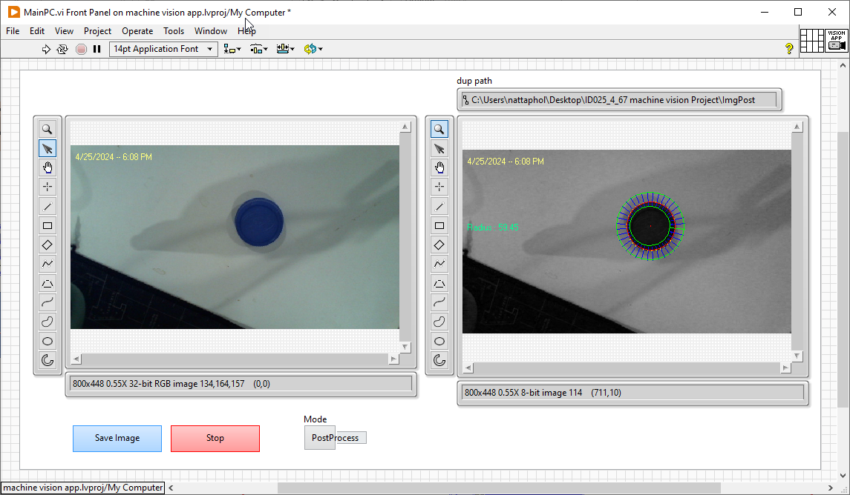
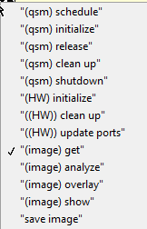





โครงสร้างระบบ Queue SM / Vision Project
TASK/ State
TASK State
งานต่างๆ
ถึงคิวไหน คิวนั้นทำงาน
enqueue_states
ออกจากคิว
Initialize_queue
dequeue_state
?
+
เข้าคิว
enqueue_states
ไม่ว่าเกิด Event ใด จะเพิ่มการทำงานบังคับ (qsm) schedule
ออกจากคิว
เพิ่ม event ได้
event ส่งเข้า Dequeue
Initialization zone
Event
enqueue_states
- Data Cluster
-Create Folder
-Template Root Directory
Event
enqueue_states
NATTAPHOL (LINE: thaitechzone)

Slide 2

โครงสร้างระบบ Queue SM / Vision Project
TASK/ State
TASK State
งานต่างๆ
ถึงคิวไหน คิวนั้นทำงาน
enqueue_states
ออกจากคิว
Initialize_queue
dequeue_state
?
+
เข้าคิว
enqueue_states
ไม่ว่าเกิด Event ใด จะเพิ่มการทำงานบังคับ (qsm) schedule
ออกจากคิว
เพิ่ม event ได้
event ส่งเข้า Dequeue
Initialization zone
Event
enqueue_states
- Data Cluster
-Create Folder
-Template Root Directory
Event
enqueue_states
NATTAPHOL (LINE: thaitechzone)

Slide 3
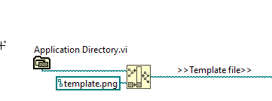

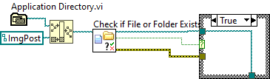
โครงสร้างระบบ Queue SM / Vision Project
Create Directory
สำหรับ template ต้นแบบวัตถุ
Create Folder
สำหรับที่เก็บภาพตอน save
NATTAPHOL (LINE: thaitechzone)

Slide 4
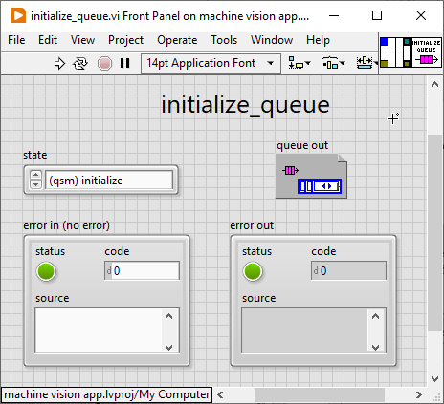
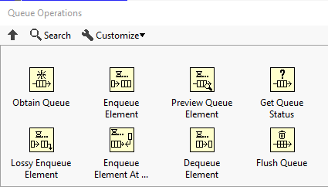
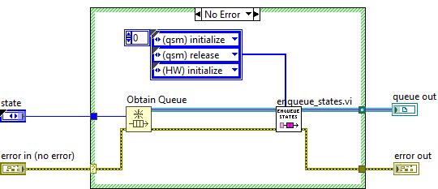
โครงสร้างระบบ Queue SM / Vision Project
Initialize_queue
NATTAPHOL (LINE: thaitechzone)

Slide 5
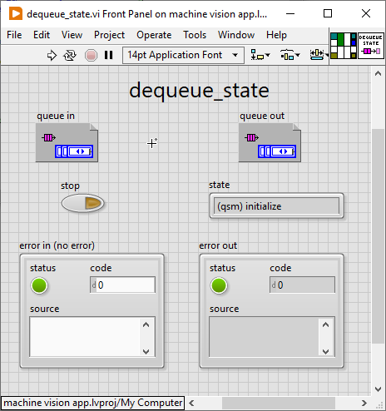
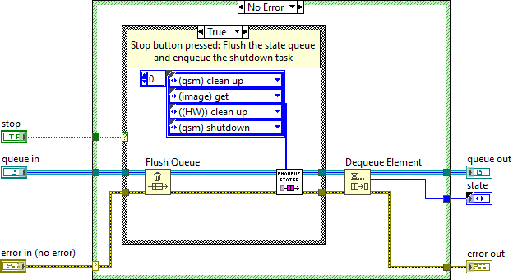
โครงสร้างระบบ Queue SM / Vision Project
dequeue_state
NATTAPHOL (LINE: thaitechzone)

Slide 6
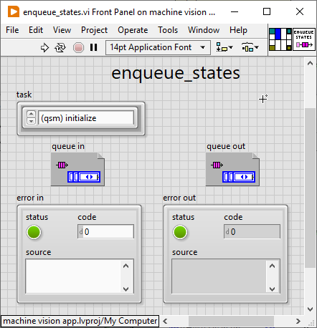
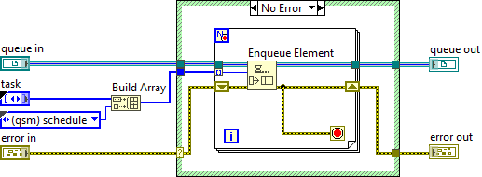
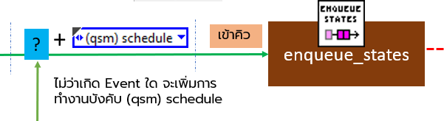
โครงสร้างระบบ Queue SM / Vision Project
enqueue_states
NATTAPHOL (LINE: thaitechzone)

Slide 7
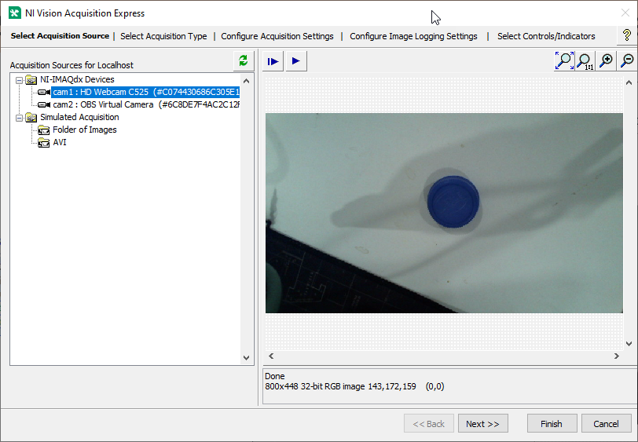

โครงสร้างระบบ Queue SM / Vision Project
Vision Acquisition
เลือก Camera ที่ใช้งานได้
NATTAPHOL (LINE: thaitechzone)

Slide 8
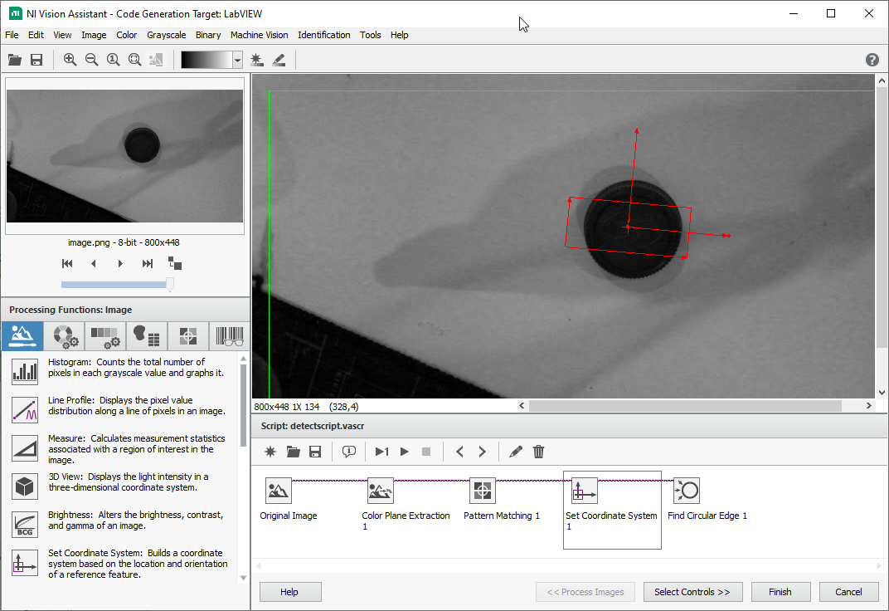

โครงสร้างระบบ Queue SM / Vision Project
Vision Assistant
เขียนโปรแกรมส่วนนี้ตามต้องการ
NATTAPHOL (LINE: thaitechzone)

